Slide 1
ｍBotを使ってみよう
Chromebook 編
柏市立小中学校版
やまぐち総合教育支援センター の資料を参考にしています

Slide 2
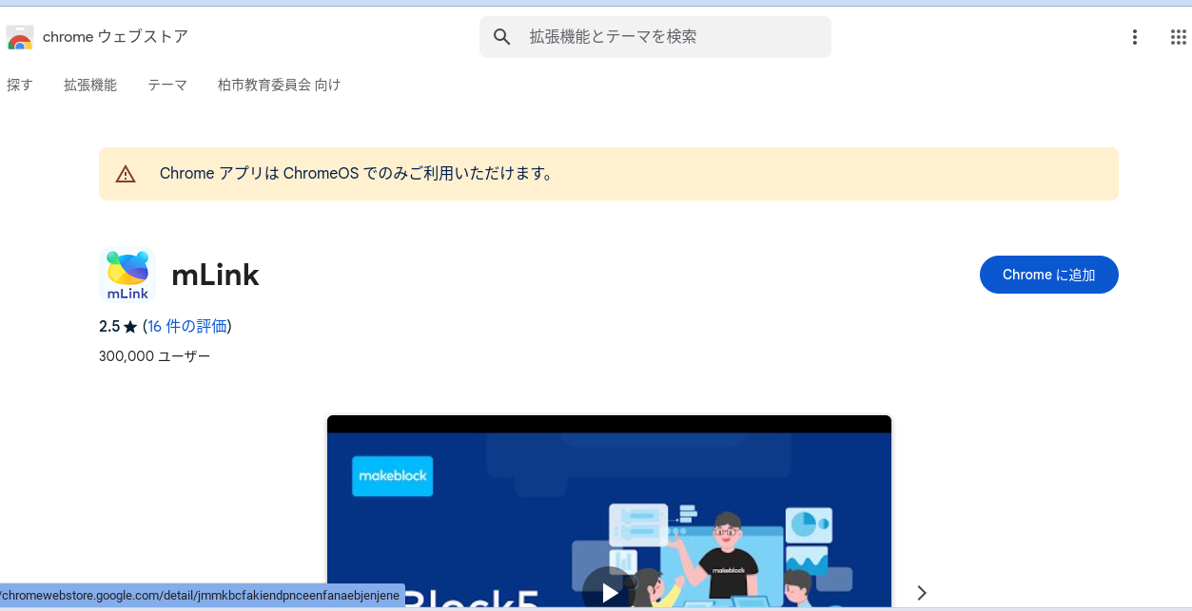
ドライバー mlink を入れる
①chrome ウェブストアを開く（柏市教育委員会向け） ②「mLink」 を選び 「chomeに追加」をタップ
③「ｍLinkをインストールしました」メッセージが表され完了

Slide 3
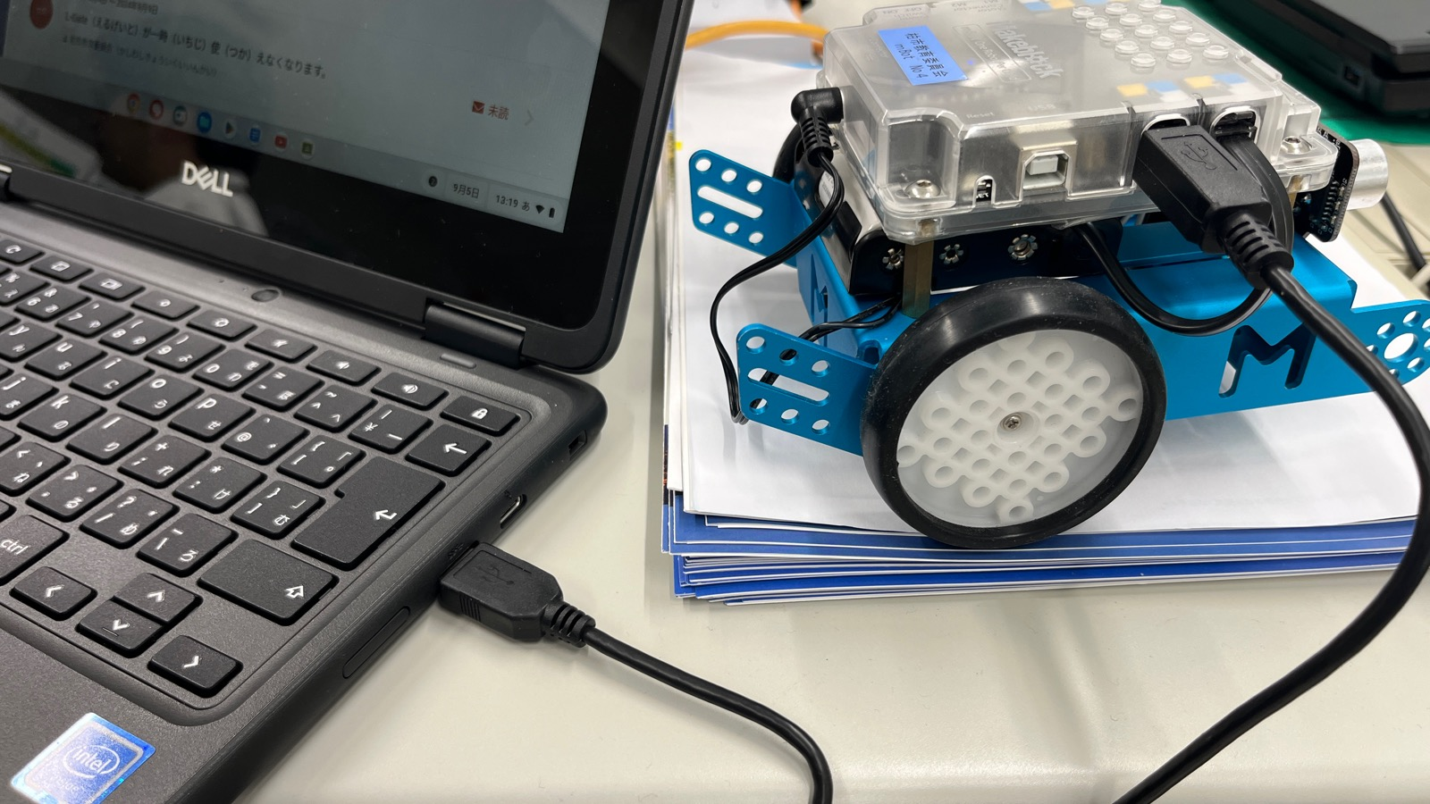
ＵＳＢケーブルで接続する
Chrome Book と mBot を 接続する

Slide 4
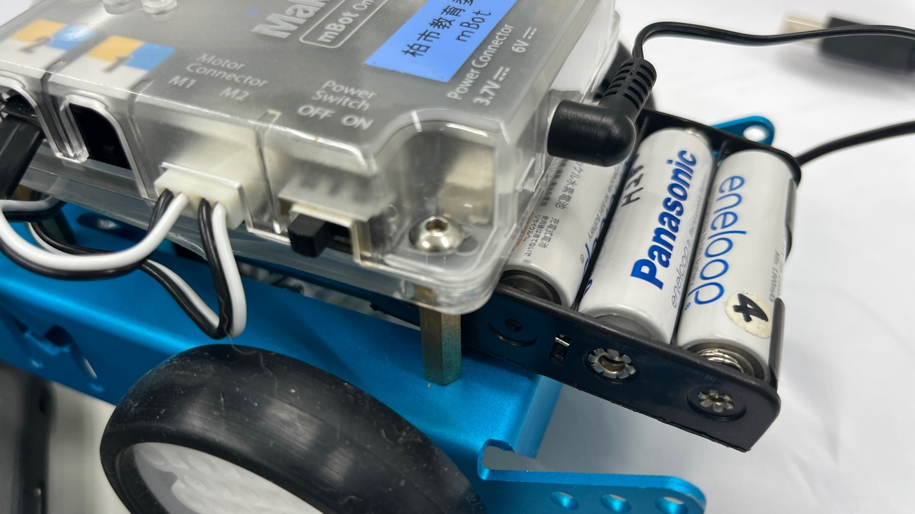
電池を入れ、電源を入れる
①電池BOX に単三電池 4本を入れる ※電池BOX は マジックテープで固定されているので、ずらすとはずれる ※ケーブルでつないでいるときはケーブルで給電される
②電源スイッチをオンにする
ブザーがなる

Slide 5
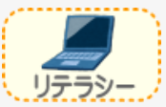
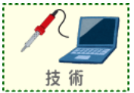
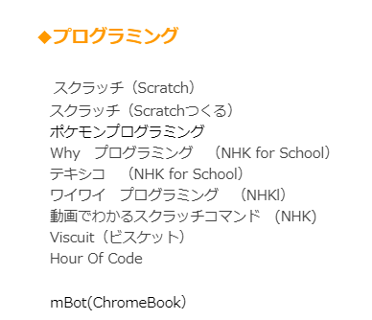
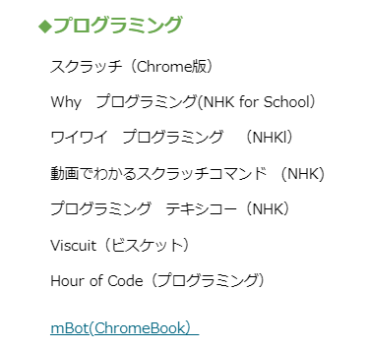
ChromeBook 用の ｍBlock にアクセスする
■小学校学習メニューの「リテラシー」→「プログラミング」→ｍBot(ChromeBook）
■中学校学習メニューの「技術科の学習」→「プログラミング」→ｍBot(ChromeBook）

Slide 6
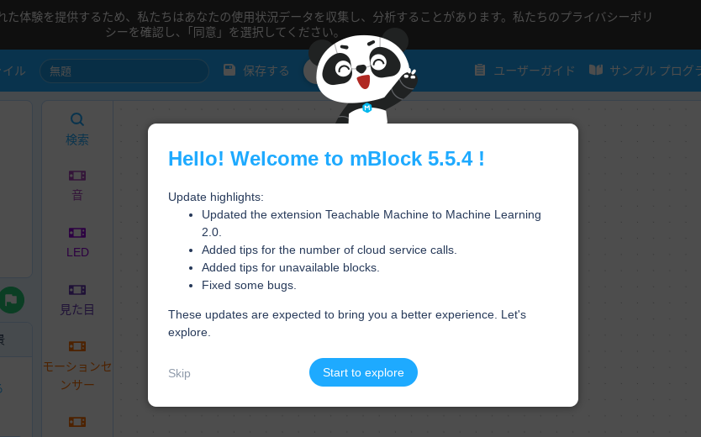
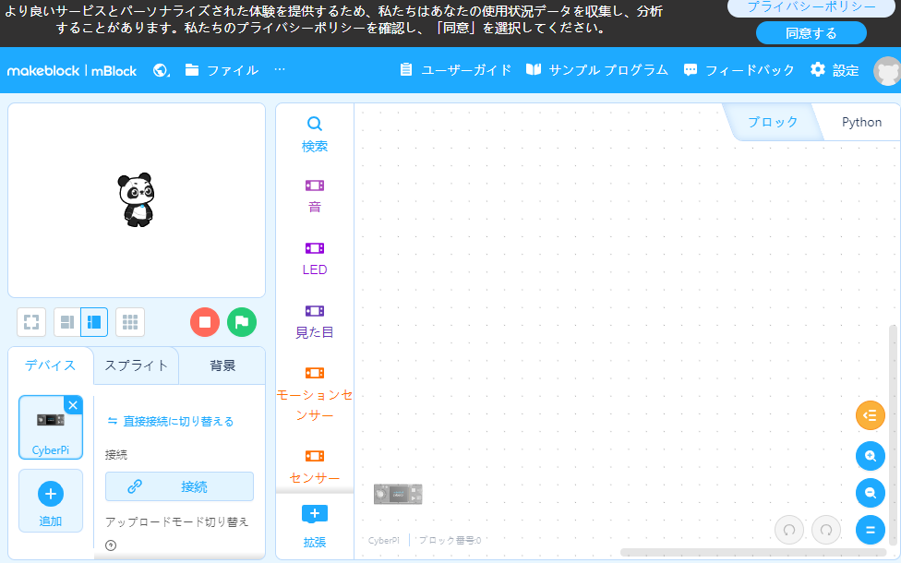
ｍBlock のアプリをひらく
英文の説明がでたら 「Skip」をタップする（はじめての起動時）
→mBlockの画面が表示される

Slide 7
どんなことができるの

Slide 8
どんなことができるの（動かす）

Slide 9
どんなことができるの（ライトを光らせる）

Slide 10
どんなことができるの（音をならす）

Slide 11
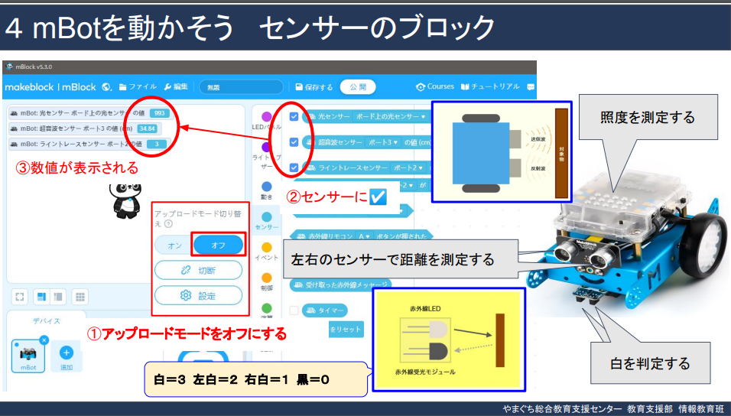
どんなことができるの（センサー）

Slide 12
どんなことができるの（制御）

Slide 13
どんなことができるの（演算）

Slide 14
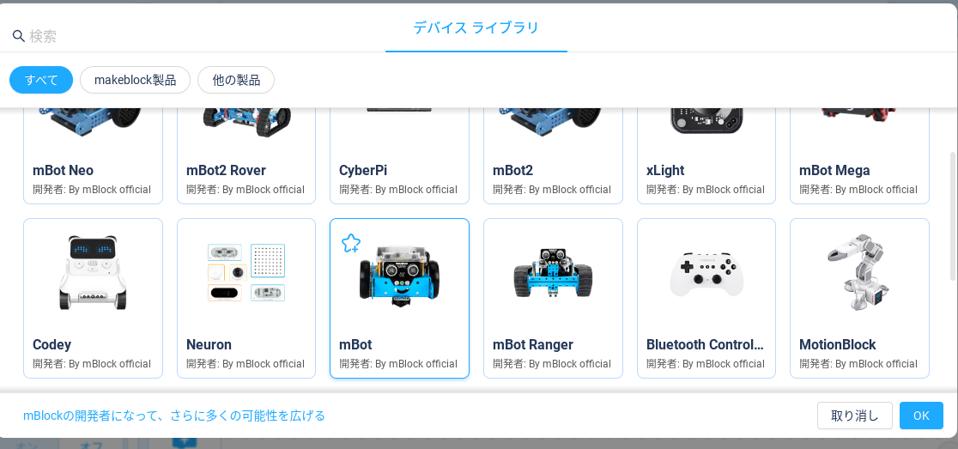
初期設定をする（mBotを追加する）
①「デバイス」 の 「追加」ボタンをタップする
②ライブラリの一覧から「ｍBot」 を選択し、「OK」する

Slide 15
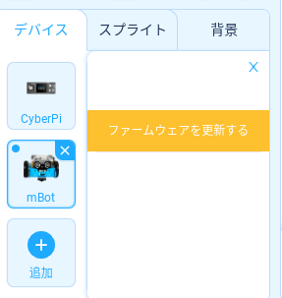
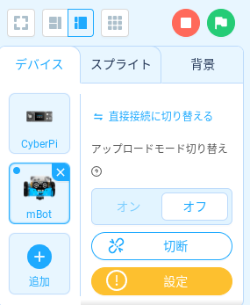
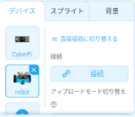
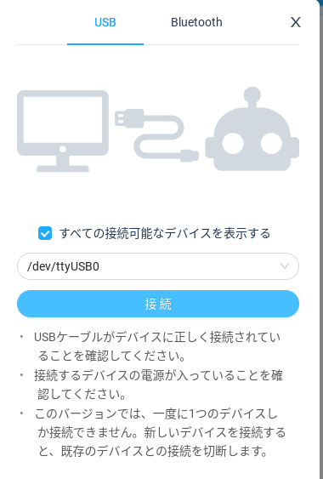
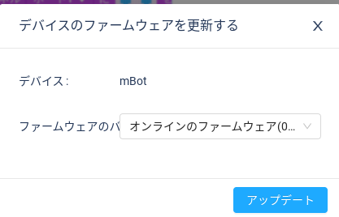
初期設定（ファームのアップデート）
①画面左下の「接続」ボタンをタップ
②USB接続で表示された画面で☑を入れて「接続」をタップ
※「接続」ボタンが押せないときは USBケーブルを一度抜いてさす
③「設定」ボタンをタップ
④「ファームウェアを更新する」をタップし、「オンラインのファームウェアを更新する」メッセージ画面で 「アップデート」ボタンをタップする （※アップデート画面が消えるまで そのまま待つ）

Slide 16
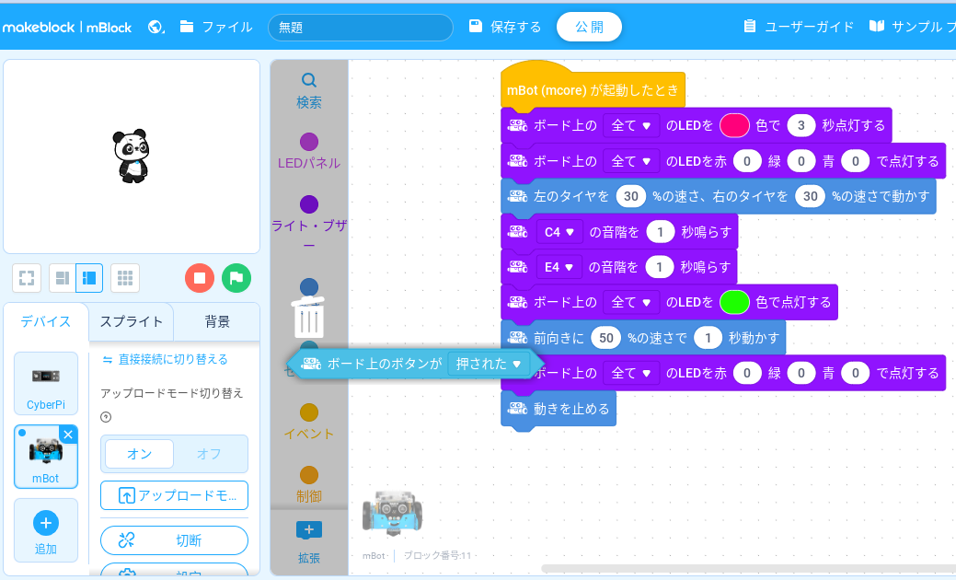
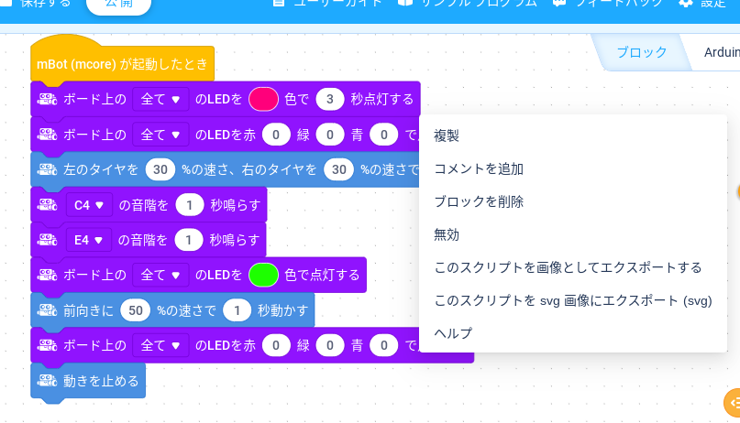
プログラムの作成方法
・命令ブロックを移動して組み合わせる ・命令ブロックを消すときは、道具の並んでいるところへドラッグしてゴミ箱へ ・2本指タップ(右クリック)でメニュー表示（複製・削除など）

Slide 17
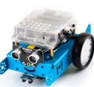
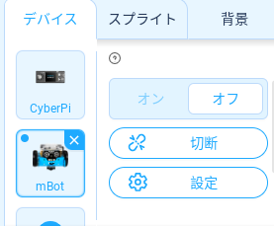
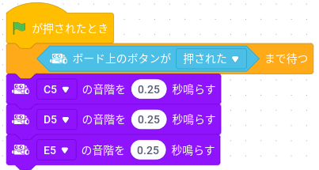
音を出してみよう（基本のプログラム）
①アップロードモードをオフにする（USBの線はつないだまま）
②プログラムを作成する
③旗マーク をタップする（プログラム実行中）
④mBotのボタンを押す→音が出るか確認
ド・レ・ミの音を
出してみよう

Slide 18
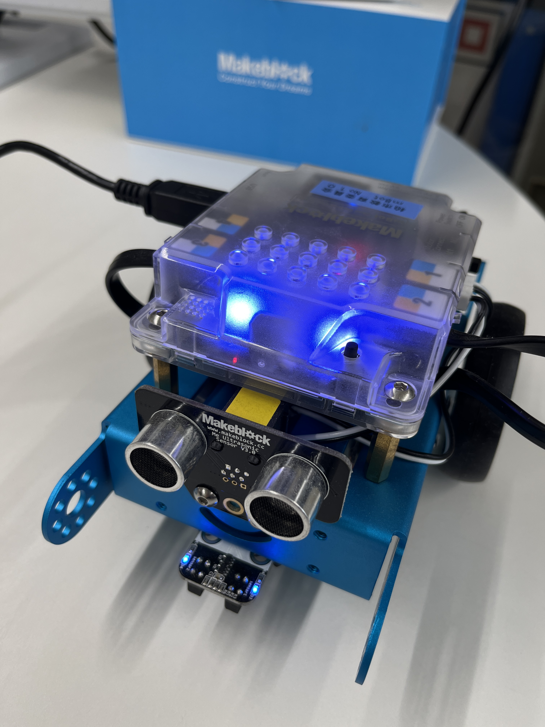
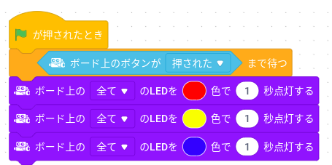
ランプをつけてみよう（基本のプログラム）
①アップロードモードをオフにする（USBの線はつないだまま）
②プログラムを作成する
③旗マーク をタップする（プログラム実行中）
④mBotのボタンを押す→ランプが光るか確認
赤→黄→青
の順番にランプを
光らせてみよう

Slide 19
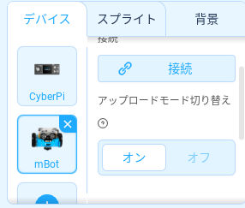
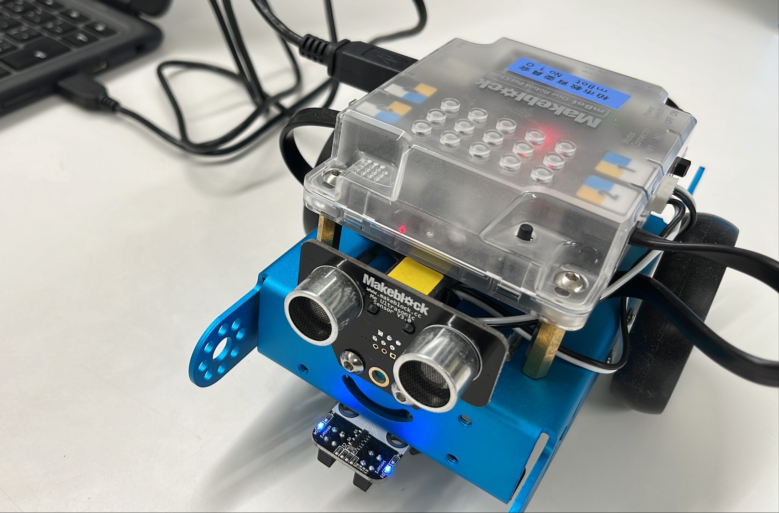
動かしてみよう（基本のプログラム）・・・アップロードモード
「アップロードモード切り替え」をオンの場合
（ケーブルなしで動く）
→ プログラム作成後、mBotとケーブルを
接続し送る作業が毎回必要
自由に動かす場合は
線が無い方が便利
「アップロードモード切り替え」をオフの場合
（ケーブルありで動く）
→ プログラム作成後、そのまま命令が実行できる
何度もプログラムを修正する場合は便利

Slide 20
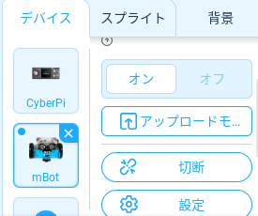
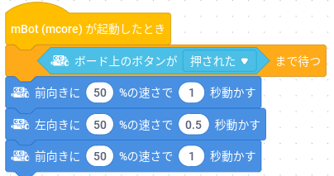
動かしてみよう（基本のプログラム）・・・アップロードモード
①アップロードモードを「オン」にする（USBの線はつないだまま）
②プログラムを作成する（※イベントの命令が変わる）
③「アップロード」ボタンをタップしプログラムを送ったら、ｍBotからUSBの線をぬく
④mBotのボタンを押す→車が動くか確認
（※再度動かす時は、mBotの電源を入れ直してボタンを押す）
前に進む
左を向く
前(左)に進む
電源
ボタン

Slide 21
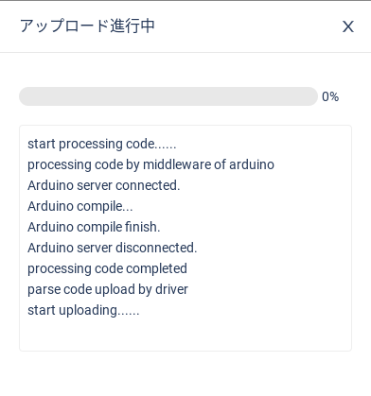
動かしてみよう（基本のプログラム）・・・アップロードモード
【プログラムを変更した時】
①mBotをUSBでつなぐ
②「接続」ボタンをタップして接続する
③「アップロード」ボタンをタップしプログラムを送る

Slide 22
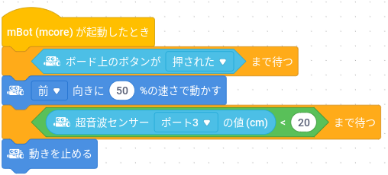
サンプルプログラム①（衝突しない車） 超音波センサー（距離を測る）
障害物に近づいたら（20㎝）動きを止めるプログラムを作ろう
障害物を置いて
車を動かしてみよう
止めたい距離を
入れる

Slide 23
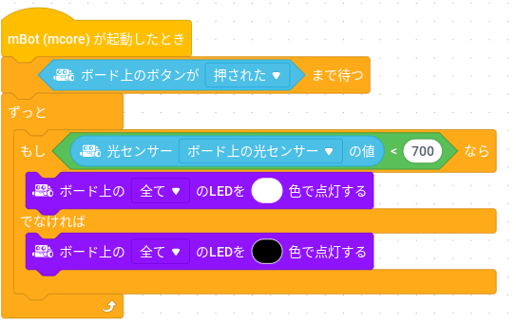
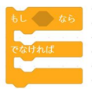
サンプルプログラム②（センサーライト） 光センサー（明るさを測る）
暗くなったら点灯し、明るくなったら消すプログラムを作ろう
光センサーの部分を
手でかくすと暗くなるよ
光センサーの数値が
700未満だと暗い

Slide 24
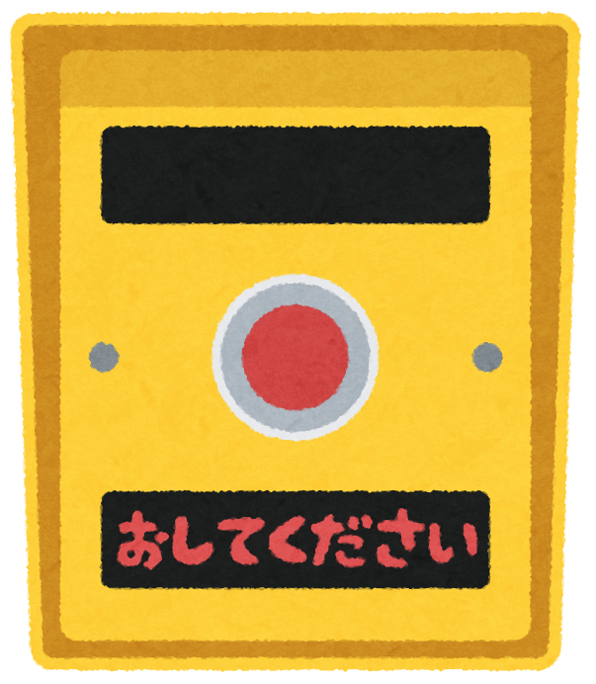
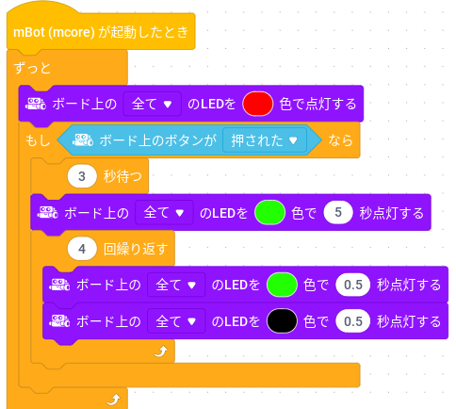
サンプルプログラム（押しボタン信号機）
ボタンを押すと、赤から青ランプに変わり、時間がたったら
青の点滅になり、赤ランプに変わる プログラムを作ろう
はじめは
赤ランプ点灯
ボタン
点滅させるには
青と黒を交互に点灯

Slide 25
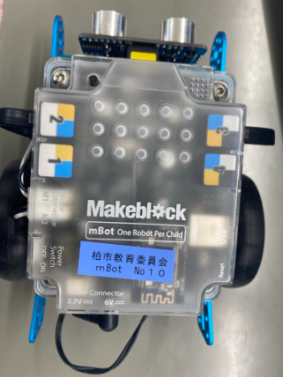
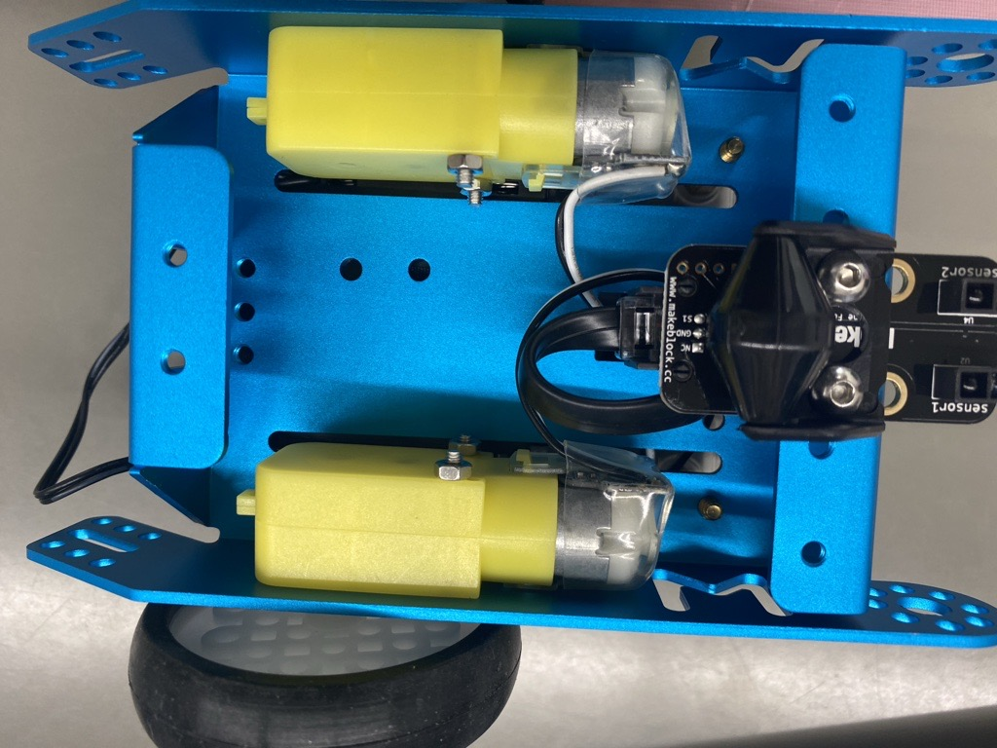
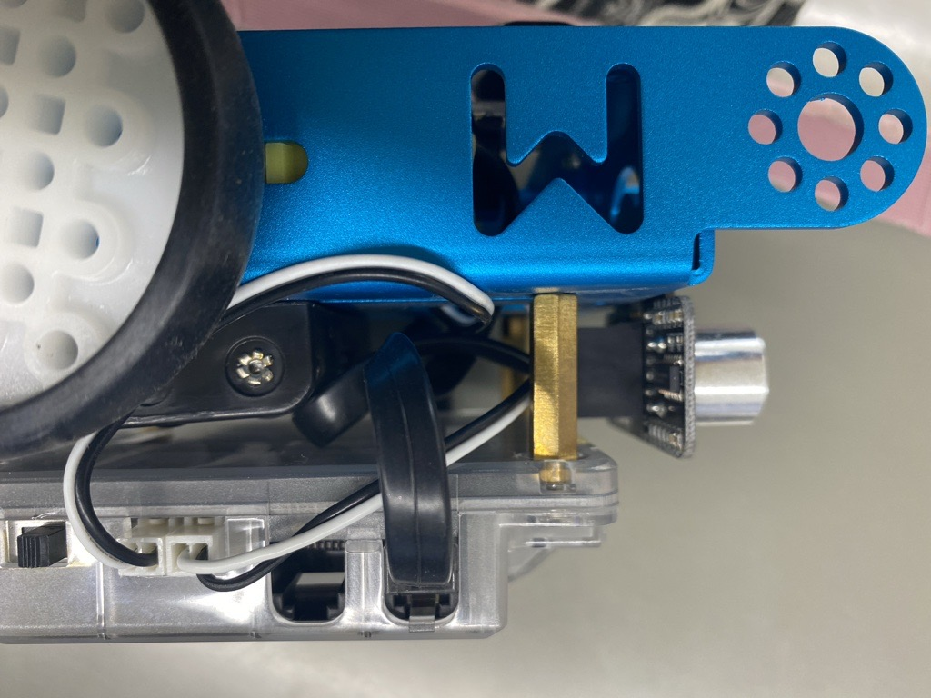
困った時には
【動かない時には確認しましょう】
・ファームウェアの更新をしてみよう
・電池の確認をしよう
・センサーをさしているポートが合っているか確認
ポート２：ライントレースセンサー
（白黒色識別）
ポート３： 超音波センサー
（距離）

